Slide 1
Cooperazione territoriale 2014-2020
di Vincenzo Castelli
Documentazione IPU

Slide 2
Introduzione
10.2 miliardi di Euro complessivamente ripartiti tra:
  8 Programmi di cooperazione transfrontaliera: Italia-Francia marittimo, Italia-Francia Alcotra, Italia-Svizzera, Italia-Austria, Italia-Slovenia, Italia-Croazia, Grecia-Italia, Italia-Malta
  3 programmi di cooperazione transfrontaliera esterna co-finanziati da FESR e IPA (Italia-Albania-Montenegro) e da FESR e ENI (Italia-Tunisia e Mediterranean Sea Basin)
  4 programmi di cooperazione transnazionale: Central Europe, Med, Alpine Space, Adriatic-Ionian
Frammentarietà tra le programmazioni (transfrontaliera-transnazionale-interregionale)
Informazione sui bandi tra addetti ai lavori
La grande fatica ad includere assi a valenza sociale
Partecipazione residuale di ONG’s

Slide 3
Cooperazione Transfrontaliera
Mira a promuovere lo sviluppo regionale integrato fra regioni confinanti aventi frontiere marittime e terrestri in due o più Stati membri o fra regioni confinanti in almeno uno Stato membro e un paese terzo sui confini esterni dell'Unione diversi da quelli interessati dai programmi nell'ambito degli strumenti di finanziamento esterno dell'Unione.

Slide 4
Programmi di cooperazione Transfrontaliera | Autorità di gestione | Aree Ammissibili | Contributo Globale FESR
Italia – Francia Marittimo | Regione Toscana | Regione Liguria (Genova, Imperia, La Spezia, Savona), Regione Sardegna (Sassari, Nuoro, Cagliari, Oristano, Olbia-Tempio, Ogliastra, Medio Campidano, Carbonia-Iglesias), Regione Toscana (Massa-Carrara, Lucca, Pisa, Livorno, Grosseto) | € 69.702.411
Italia – Francia Alcotra | Regione Rhone-Alps (FR) | Regione Piemonte (Torino, Cuneo), Regione Valle d’Aosta, Regione Liguria (Imperia) | € 98.876.285
Italia - Slovenia | Regione Friuli Venezia Giulia | Regione Friuli Venezia Giulia (Pordenone, Udine, Gorizia, Trieste), Regione Veneto (Venezia) | € 77.929.954
Italia - Svizzera | Regione Lombardia | Regione Valle d’Aosta, Regione Lombardia (Verbano-Cusio-Ossola, Varese, Como, Lecco, Sondrio), Regione Piemonte (Biella, Vercelli, Novara), Provincia Autonoma di Bolzano | € 100.221.466

Slide 5
Programmi di cooperazione Transfrontaliera | Autorità di gestione | Aree Ammissibili | Contributo Globale FESR
Italia - Austria | Provincia Autonoma di Bolzano | Provincia Autonoma di Bolzano, Regione Friuli Venezia Giulia (Pordenone, Udine, Gorizia, Trieste), Regione Veneto (Vicenza, Belluno, Treviso) | € 82.238.866
Italia - Croazia | Regione Veneto | Regione Friuli Venezia Giulia (Pordenone, Udine, Gorizia, Trieste), Regione Veneto (Venezia, Rovigo, Padova), Regione Emilia Romagna (Ferrara, Ravenna, Forlì-Cesena, Rimini), Regione Marche (Pesaro e Urbino, Ancona, Macerata, Ascoli Piceno, Fermo), Regione Abruzzo, (Teramo, Pescara, Chieti) Regione Molise, (Campobasso) Regione Puglia (Brindisi, Lecce, Foggia, Bari, Barletta-Andria-Trani) | € 201.357.220
Italia - Malta | Regione Sicilia | Regione Sicilia (Trapani, Palermo, Messina, Agrigento, Caltanissetta, Enna, Catania, Ragusa, Siracusa) | € 43.952.171
Grecia - Italia | Ministry of Development and Competitiveness of Greece | Regione Puglia (Bari, Brindisi, Lecce, Taranto, Foggia, Barletta Andria Trani) | € 104.700.362

Slide 6
Programmi di cooperazione Transfrontaliera Esterna | Autorità di gestione | Aree Ammissibili | Contributo Globale FESR
ENI MED | Regione Sardegna | Basilicata, Calabria, Campania, Lazio, Liguria, Puglia, Sardegna, Sicilia, Toscana | € 209.057.812 (*)
ENI Italia – Tunisia | Regione Sicilia | Regione Sicilia | € 33.354.820 (**)
IPA ITALIA-ALBANIA-MONTENEGRO | Regione Puglia | Regione Puglia, Regione Molise | € 39.400.711 (***)
(*) L’importo indicato si riferisce all’allocazione totale del Programma ENI MED nell’ambito dello strumento ENI per i programmi transfrontalieri e concernenti i bacini marittimi: € 104.528.906 (ENI) + € 104.528.906 (FESR). (
**) L’importo indicato si riferisce all’allocazione totale del Programma Italia-Tunisia nell’ambito dello strumento ENI per i programmi transfrontalieri e concernenti i bacini marittimi: € 16.677.410 (ENI) + € 16.677.410 (FESR).
(***) L’importo indicato si riferisce alla sola dotazione FESR nell’ambito dello Strumento IPA II per il Programma transfrontaliero Italia – Albania - Montenegro.

Slide 7
Cooperazione Transnazionale
riguarda territori transnazionali più estesi, che coinvolge partner nazionali, regionali e locali

Slide 8
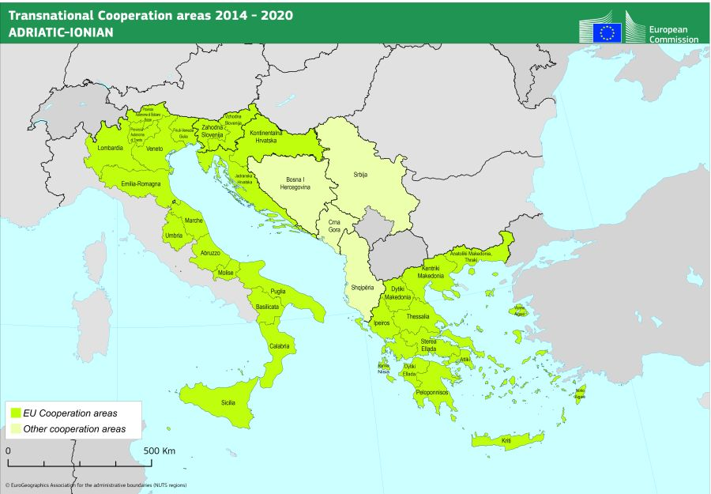
Adrion
Adrion (acronimo di Adriatico-Ionio) è il Programma di cooperazione territoriale europea transnazionale che coinvolge 4 stati membri UE: Italia, Slovenia, Croazia, Grecia e 4 paesi IPA: Albania, Serbia, Montenegro, Bosnia Erzegovina.

Slide 9
Adrion
Il Programma Adriatico ionio ha l’obiettivo di supportare la Strategia Europea per la regione Adriatico-Ionica.
I quattro obiettivi tematici non sono ancora stati individuati. Questi obiettivi saranno attuati attraverso progetti che coinvolgono regioni di almeno tre Stati membri. Ai bandi possono partecipare autorità pubbliche (o equivalenti) e soggetti privati.
Il programma interessa regioni di quattro Stati Membri dell'Unione: Croazia, Grecia, Italia, e Slovenia, e di tre Stati non UE: Albania, Bosnia-Erzegovina, Montenegro e Serbia.
AI è cofinanziato dall'Unione europea con il Fondo europeo di sviluppo regionale-FESR ed ha una disponibilità finanziarie di 83,467 milioni di euro. I Paesi non UE partecipano con i fondi IPA (strumento finanziario per i Paesi in Pre-Adesione).
L'Autorità di gestione è la Regione Emilia-Romagna.

Slide 10
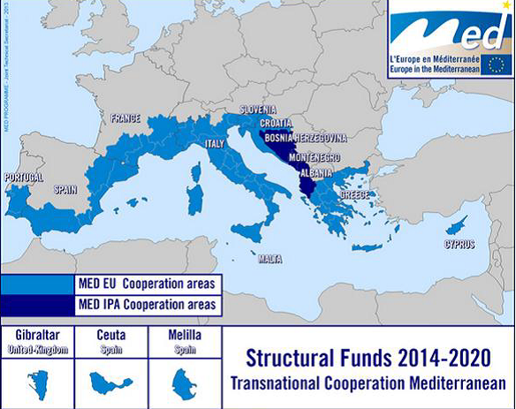
Interreg MED
Programma di cooperazione territoriale europea transnazionale che coinvolge le regioni dei 10 paesi UE che si affacciano sul mediterraneo e dei tre paesi non UE (Albania, Bosnia-Erzegovina e Montenegro).

Slide 11
Interreg MED
I quattro obiettivi tematici (ex art. 9 regolamento UE 1303/2013) selezionati sono: Promuovere le capacità di innovazione dell’area per sviluppare una crescita intelligente e sostenibile; Sostenere strategie a basse emissioni carbonio ed efficienza energetica in specifici territori dell’area programma (città, isole, aree remote); Promozione e protezione delle risorse naturali e culturali; Rafforzare la governance dell’area Mediterranea.
Questi obiettivi sono attuati attraverso progetti che coinvolgono regioni di almeno tre Stati membri. Ai bandi possono partecipare autorità pubbliche (o equivalenti) e soggetti privati (che non possono avere il ruolo di capofila ma partecipano solo come partner di progetto e nel rispetto delle norme di concorrenza). L'uscita del primo bando è prevista a maggio-giugno 2015.
MED è cofinanziato dall'Unione europea con il Fondo europeo di sviluppo regionale-FESR ed ha una disponibilità finanziaria FESR di 224,322 milioni di euro, oltre a 9,355 milioni di euro di fondi IPA (strumento finanziario per i Paesi in Pre-Adesione) per i Paesi non UE.
L'Autorità di gestione è a Marsiglia presso la regione PACA (Provence-Alpes-Côte d'Azur).

Slide 12
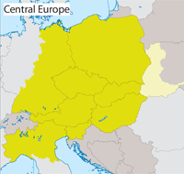
Interreg Central Europe
Programma di cooperazione territoriale europea transnazionale che coinvolge le regioni di 9 Stati UE dell'Europa Centrale.
Il programma, approvato dalla Commissione europea il 16 dicembre 2014, interessa regioni di nove Stati membri dell'Unione del Centro Europa: l'intero territorio di Austria, Polonia, Repubblica Ceca, Repubblica Slovacca, Slovenia, Ungheria, le regioni orientali della Germania e le regioni settentrionali dell'Italia.

Slide 13
Interreg Central Europe
Central Europe 2020 ha l’obiettivo di rendere più competitiva l'area.
I quattro obiettivi tematici (ex art. 9 regolamento UE 1303/2013) selezionati sono: Innovazione; Transizione verso un'economia a basse emissioni di carbonio; Risorse naturali e culturali per una crescita sostenibile; Trasporti per migliorare i collegamenti nell'area.
Questi obiettivi sono attuati attraverso progetti che coinvolgono regioni di almeno tre Stati membri. Ai bandi possono partecipare autorità pubbliche (o equivalenti) e soggetti privati.
L'evento di lancio del programma si è svolto a Vienna l'1 e il 2 luglio 2014.
Central Europe 2020 è cofinanziato dall'Unione europea con il Fondo europeo di sviluppo regionale-FESR ed ha una disponibilità finanziaria di oltre 246,581 milioni di euro.
L'Autorità di gestione è a Vienna e il Punto di contatto nazionale italiano è la Regione Veneto.

Slide 14
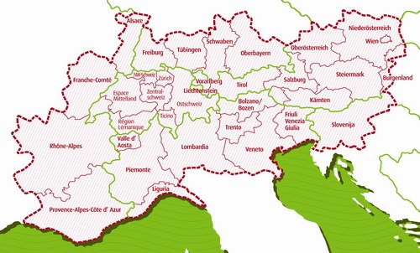
Alpine Space
Programma di cooperazione territoriale europea transnazionale che supporta gli attori dell'intero arco alpino, di una piccola sezione della costa mediterranea e di quella adriatica, di parti dei grandi bacini fluviali di Danubio, Adige, Po, Rodano e Reno, nonché delle regioni prealpine e di pianura con le loro grandi città di dimensione e vocazione europea come Lione, Monaco di Baviera, Milano, Ginevra, Vienna e Lubiana.
Il sito ufficiale di Programma è www.alpine-space.eu

Slide 15
Cooperazione interregionale
coinvolge tutti i 28 Stati membri dell’Unione Europea e mira a rafforzare l'efficacia della politica di coesione, promuovendo lo scambio di esperienze, l’individuazione e la diffusione di buone prassi

Slide 16
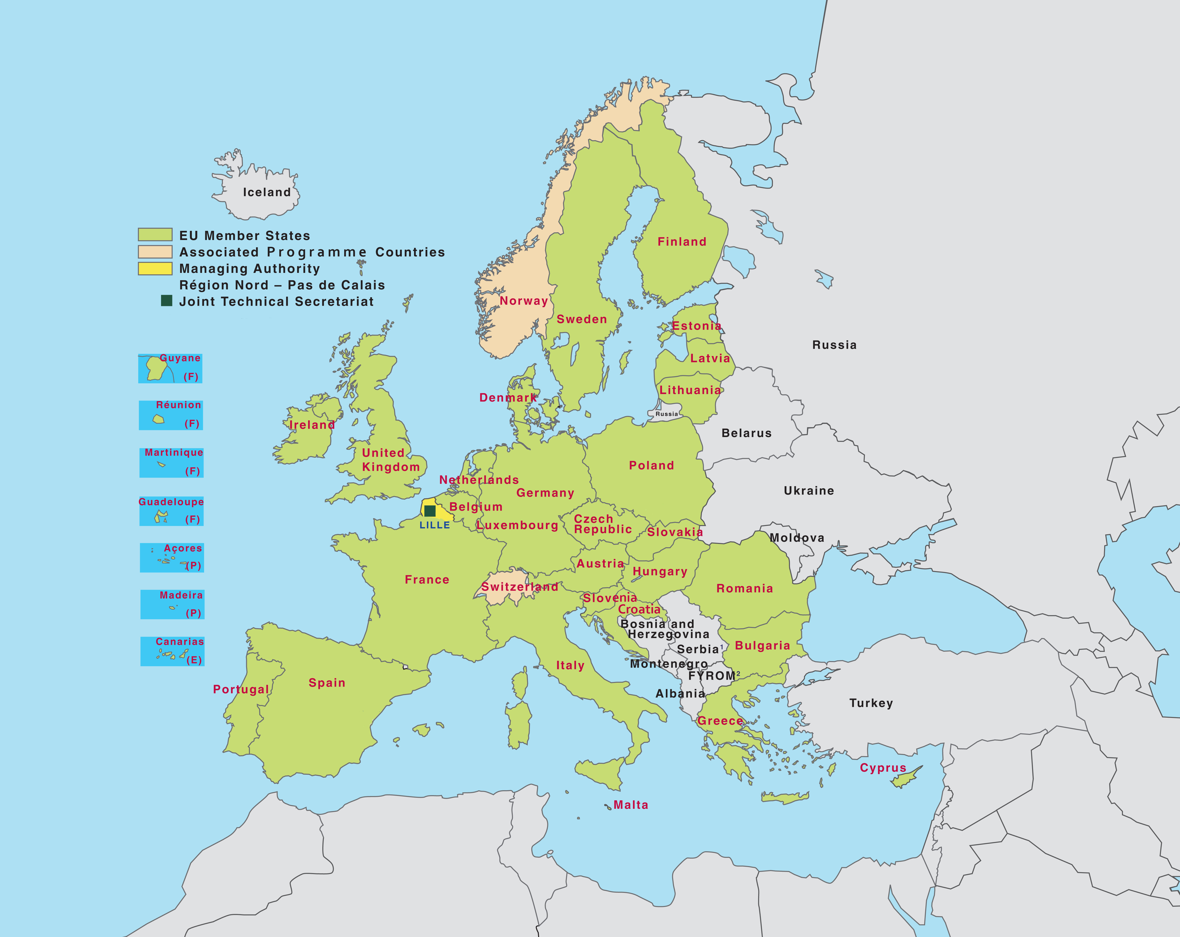
Interreg Europe
Programma di cooperazione territoriale europea interregionale che coinvolge 30 Paesi: 28 Stati membri UE, Norvegia e Svizzera.
Il programma, formalmente non ancora approvato dalla Commissione europea, interessa tutti i 28 Stati membri dell'Unione europea più Norvegia e Svizzera.

Slide 17
Interreg Europe
Interreg Europe 2020 ha l’obiettivo di contribuire al miglioramento delle politiche regionali e dei programmi di sviluppo regionale, in particolare dei programmi di investimento per la crescita e l'occupazione e la cooperazione territoriale.
I quattro obiettivi tematici (ex art. 9 regolamento UE 1303/2013) selezionati sono: Ricerca e innovazione; Competitività delle PMI; Economia a basso consumo di carbonio; Ambiente ed efficienza delle risorse.
Questi obiettivi sono attuati attraverso piattaforme e progetti.
Le Policy Learning Platform sono gestite direttamente dall'Autorità di gestione come “centro di conoscenza” e diffusione di policies, esperienze e servizi.

Slide 18
Interreg Europe
I progetti, correlati strettamente ai PON e ai POR dell’obiettivo Investimenti per Crescita e Occupazione, possono essere presentati da enti pubblici provenienti da diverse regioni europee che lavorano insieme da 3 a 5 anni su una tematica condivisa.
L'uscita del primo bando è prevista a metà febbraio 2015.
Al programma possono partecipare le Autorità di Gestione dei programmi dei Fondi strutturali, le autorità regionali e locali, le agenzie ed istituti di ricerca.
L'evento di lancio del programma si è svolto a Bologna il 2 e 3 dicembre 2014.
Interreg Europe 2020 è cofinanziato dall'Unione europea con il Fondo europeo di sviluppo regionale-FESR ed ha una disponibilità finanziaria di 359,326 milioni di euro.
L'Autorità di gestione è la Regione francese Nord Pas de Calais.

Slide 19
Altri programmi di cooperazione interregionale
ESPON
INTERACT
URBACT III
Sono gestiti direttamente dalla Commissione europea e supportano lo sviluppo di azioni collegate ai principali programmi operativi di cooperazione territoriale.

Slide 20
URBACT III - Bando per reti tematiche per la pianificazione di azioni (scad. 16 giugno)
Le reti tematiche per la pianificazione di azioni sono reti che riuniscono città che presentano problemi simili a livello urbano perché possano aiutarsi nell'elaborazione di strategie di sviluppo urbano o piani d’azione integrati.
I temi sui quali è possibile costruire le reti sono tutti i 10 obiettivi tematici della politica di coesione.
Le reti sono costituite principalmente da città (intendendosi per città un’autorità pubblica che rappresenti città/municipi, livelli amministrativi infra-municipali quali distretti cittadini o quartieri, autorità metropolitane e agglomerazioni organizzate) ma anche non-city partners, categoria che comprende agenzia locali, autorità provinciali, regionali e nazionali, università, centri di ricerca; i non city-partner per essere eleggibili devono essere autorità pubbliche o organismi pubblici equivalenti (public equivalent body).
Il bando sosterrà la creazione di 20 reti, ciascuna con costi totali eleggibili compresi fra 600.000 e 750.000 euro; il cofinanziamento del FESR varia a seconda della localizzazione dei partner: per quelli delle regioni più sviluppate il tasso di cofinanziamento è del 70%, per quelli delle regioni meno sviluppate e in transizione è dell’85%. I partner di Norvegia e Svizzera son cofinanziati al 50% dai rispettivi fondi nazionali.
Sito web: http://urbact.eu/urbactiii-1st-call

